Slide 1
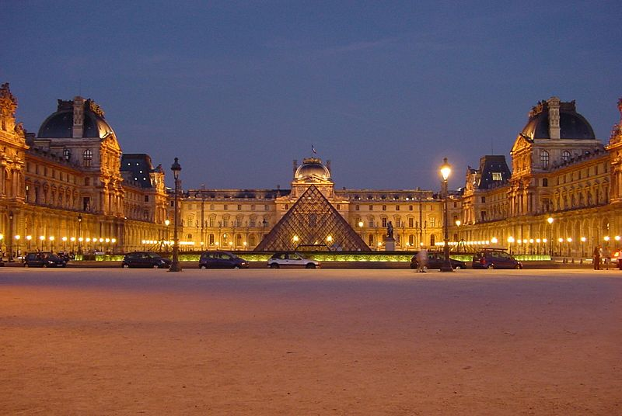
Лувр

Slide 2
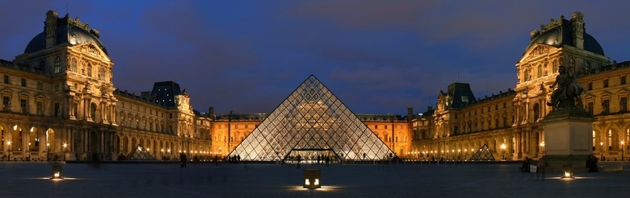
План
История возникновения
Коллекции Лувра
Интересные факты
Ссылки

Slide 3
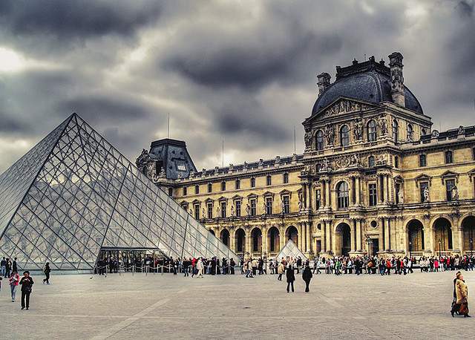
История возникновения
Лувр (фр. Musée du Louvre) — один из крупнейших и самый популярный музей мира , третий в мире по занимаемой площади. Музей расположен в центре Парижа, на правом берегу Сены, на улице Риволи, в 1-м округе столицы.
Здание музея — старинный королевский дворец (Palais du Louvre). Конная статуя Людовика XIV обозначает точку начала так называемой исторической оси Парижа, но дворец не выровнен по ней.
Лувр — один из старейших музеев с богатой историей коллекционирования художественных и исторических реликвий Франции, начиная со времён династии Капетингов и до наших дней.
Дата основания | 1793
Местонахождение | Palais Royal, Musée du Louvre, 75001 Paris, France

Slide 4
История возникновения
В основе Лувра лежит замок-крепость — Большая башня Лувра, — возведённая королём Филиппом-Августом в 1190 году. Одним из главных предназначений замка было наблюдение низовий Сены, одного из традиционных путей вторжений и набегов эпохи викингов. В 1317 году, после передачи имущества Тамплиеров Мальтийскому ордену, королевская казна переносится в Лувр. Карл V делает из замка королевскую резиденцию.
Устаревшая Большая башня Лувра была разрушена по приказу Франциска I в 1528 году, и в 1546 начинается превращение крепости в великолепную королевскую резиденцию. Эти работы проведены Пьером Леско и продолжались во время правления Генриха II и Карла IX. Два новых крыла были присоединены к зданию. В 1594 году Генрих IV решает соединить Лувр с дворцом Тюильри, построенным по желанию Екатерины Медичи. Квадратный двор дворца создавался архитекторами Лемерсье, а затем Луи Лево во времена правления Людовика XIII и Людовика XIV, увеличил дворец в четыре раза. Оформлением и украшением дворца руководили тогда такие художники как Пуссен, Романелли и Лебрен. В 1667—1670 гг. архитектором Клодом Перро на восточном фасаде дворца, выходящем на площадь Лувра, сооружена Колоннада Лувра.
В 1682 году работы были резко приостановлены, когда Людовик XIV выбирает Версаль как новую королевскую резиденцию. Начиная с XVIII века растет количество предложений превратить здание Лувра в музей. Проект рождается в правление Людовика XV и заканчивается с Французской Революцией.
После революции работы в Лувре продолжил Наполеон I. Его архитекторы Персье и Фонтен начали сооружение северного крыла вдоль улицы Риволи. Это крыло было достроено в 1852 году при Наполеоне III, и сооружение Лувра было завершено. После пожара и разрушения Тюильри, происшедших при осаде Парижской коммуны в мае 1871 года, Лувр приобрел современный вид. В 1989 году в центре Наполеоновского дворика была возведена стеклянная пирамида (архитектор Йо Минг Пей).

Slide 5
Коллекции Лувра
Франциском I (итальянские полотна) и Людовиком XIV(самое крупное приобретение — 200 полотен банкира Эверара Жабаха (фр. Everhard Jabach). На момент основания музея королевская коллекция насчитывала ровно 2500 полотен.
ПостепеннВ начале своего существования Лувр пополнял фонды за счёт королевских коллекций, собранных в своё времяо в собрание музея были переданы наиболее ценные картины королевской коллекции. Огромное количество скульптур пришли из Музея французской скульптуры (musée des Monuments français) и после многочисленных конфискаций имущества в период революции.
В период наполеоновских войн с подачи первого директора музея, барона Денона, луврская коллекция пополнялась военными трофеями, тогда же в музей попадают археологические находки из Египта и Ближнего Востока. На протяжении XIX и XX веков коллекция музея была пополнена в результате множества приобретений и даров, в числе последних — коллекция Эдмунда Ротшильда, доставшаяся музею по завещанию последнего.
Экспонаты попадали в Лувр различными путями. Знаменитейшие полотна Лувра — «Джоконда» Леонардо да Винчи и «Прекрасная садовница» Рафаэля — принадлежали ещё Франциску I, который приобрёл личное собрание Леонардо после его смерти в 1519 году. Многие полотна попали в Лувр в качестве трофеевнаполеоновской армии, особенно после разграбления Венеции в 1798 году (напр., «Брак в Кане Галилейской» Паоло Веронезе). «Маленький нищий» Мурильо был куплен Людовиком XVI в 1782 г. А «Кружевница» Вермера и «Автопортрет с чертополохом» Дюрера приобретены музеем в 1870 и 1922 годах соответственно. Наконец, полотно «Христос на Кресте» Эль Греко досталось музею даром, его забрали из здания суда в Prades (Восточные Пиренеи) в 1908 году.
Самые известные скульптуры музея — Венера Милосская, найденная в 1820 году и тогда же приобретённая послом Франции у турецкого правительства, и Ника Самофракийская, найденная по частям в 1863 году на острове Самотраки Шарлем Шампуазо (фр. Charles Champoiseau), археологом и вице-консулом Франции вАдрианополе.

Slide 6
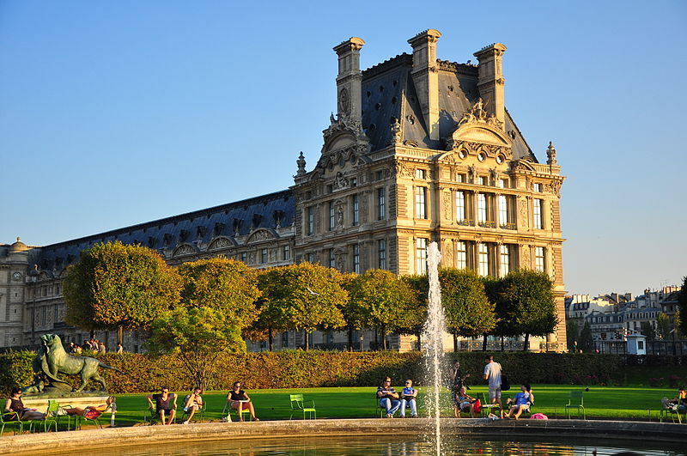
Коллекции Лувра
Коллекции Лувра хранят шедевры искусства разных цивилизаций, культур и эпох. В музее около 300 000 экспонатов, из которых только 35 000 выставляются в залах. Многие экспонаты содержатся в хранилищах, поскольку не могут быть показаны посетителям более трёх месяцев подряд из соображений сохранности.
Экспонаты Лувра разбиты на следующие коллекции:
Древний Восток
Древний Египет
Древние Греция, Этрурия, Рим
Искусство ислама
Скульптуры
Предметы искусства
Изобразительное искусство
Графическое искусство

Slide 7
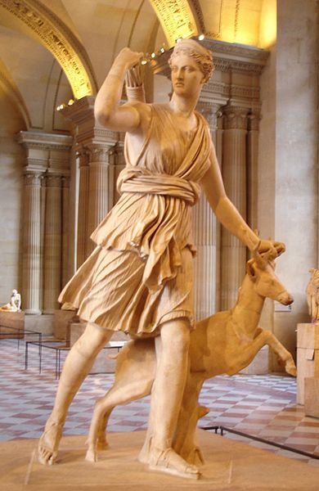
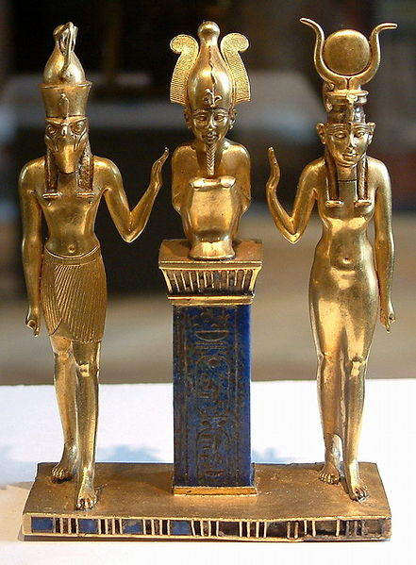
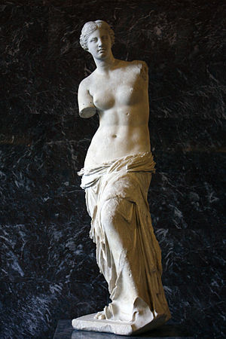
Артемида
Венера Милосская
Осирис, Исида и гор

Slide 8
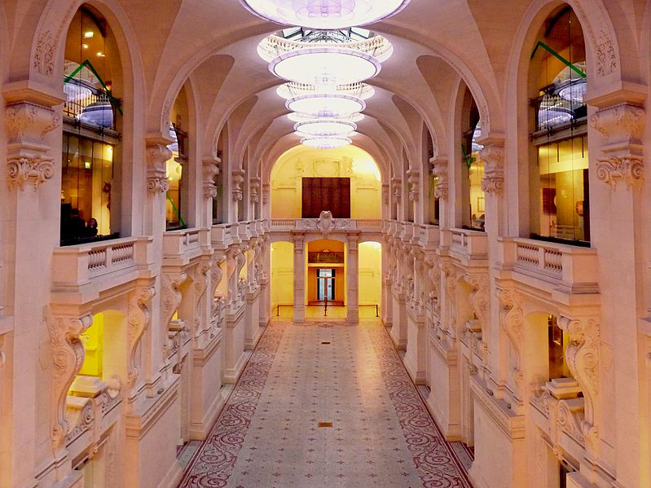
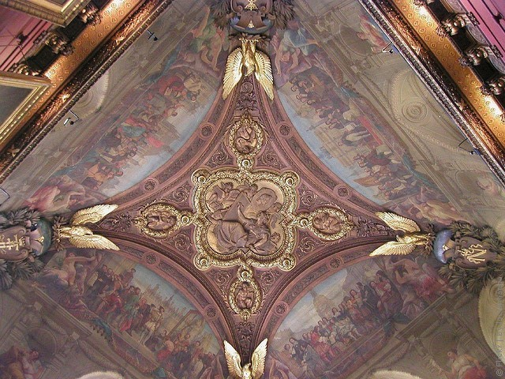
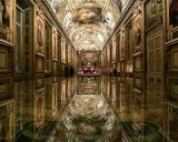
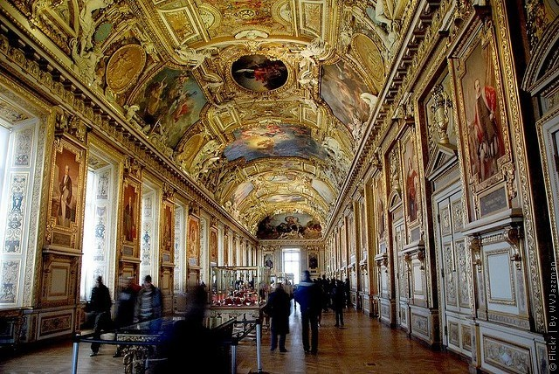

Slide 9
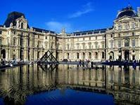
Интересные факты
Лувр - прежде всего знаменитый музей, в котором находится Джоконда (портрет Моны Лизы) кисти Леонардо да Винчи, пожалуй, самая знаменитая картина из огромной музейной коллекци. К числу самых известных экспонатов в его коллекции относится также античные скульптуры Венера Милосская и Ника Сомофракийская.
В музее насчитывается более 400 тыс. экспонатов, из которых только 35 000 выставляются в залах. Это один из крупнейших художественных музеев мира, третий в мире по занимаемой площади: 160 106 квадратных метров, из которых на 58 470 располагаются экспозиции.
Сейчас в Лувре находятся предметы искусства стран Африки, древнего востока, античной Греции, Римской империи, Персии.
Музей открылся 8 ноября 1793 года в период Французской революции. При первой империи он именовался музеем Наполеона. Тогда в музее было 2500 полотен. Первым директором был барон Денон. В годы наполеоновских войн с подачи Денона коллекция пополняется за счет военных трофеев. Тогда же сюда попадают археологические находки из Египта и Ближнего Востока.

Slide 10
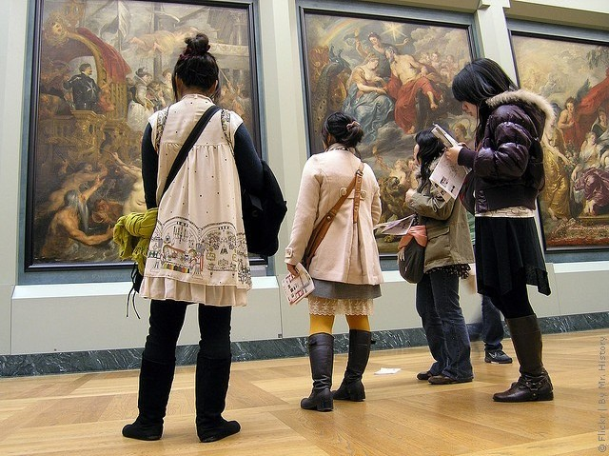
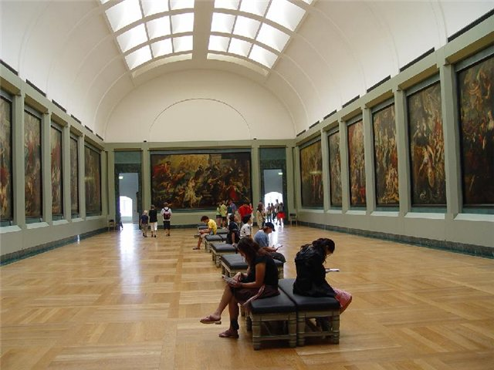
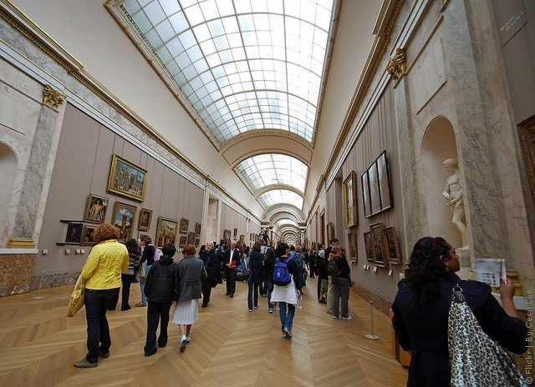
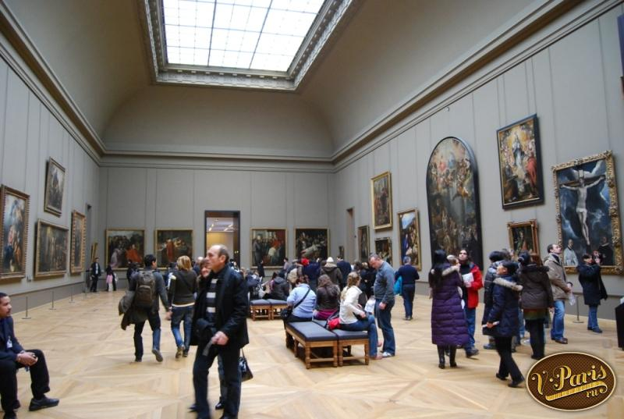
В Лувре - самом популярном музее мира было 9 720 260 посетителей в 2012 году.

Slide 11
Ссылки
http://travels.co.ua/rus/france/paris/lyvr.html
http://gallerix.ru/album/Louvre
http://helpintourism.com/evropa/franciya/371-muzey-luvr.html
http://phototravelguide.ru/muzei-teatr/muzej-luvr-parizh-franciya/
http://ru.wikipedia.org/wiki/%CB%F3%E2%F0
http://sitefaktov.ru/index.php/home/1573-o-luvre

Slide 12
Презентацию подготовила
Ученица 9-А класса
Стороженко Юлия

